Slide 1

Probabilistische bibliotheek
Ontwikkelingen
Rob Brinkman
Edwin Spee
Naam Achternaam

Slide 2
Inhoudsopgave
Introductie
Huidige situatie
Nieuwe situatie
Probabilistische bibliotheek in C++
Python interface en toepassingsvoorbeeld
Ontwikkeling van de bibliotheek
Discussie en feedback

Slide 3
Huidige situatie
Data
Visualisatie
Hydra-Ring
Waterstand statistiek
Probabilistic Toolkit
Statistiek
is
wens
Probabilistic Toolkit
library
Betrouwbaar-heid
Hydra-Ring library
Embankment-Suite
wens
Python interface
Faal-mechanisme
Model
is

Slide 4
Nieuwe situatie
Data
(Waterstand) Statistiek
Visualisatie
wens
Probabilistic Toolkit
Probabilistic library
Hydra-Ring
Embankment-Suite
wens
Model / Faal-mechanisme
Python interface
Betrouwbaar-heid

Slide 5
Probabilistische bibliotheek
Hydra-Ring
Probabilistic toolkit
Probabilistic library in C++
Model-onzekerheid
Meer stat. en conditionele dis.
Statistische distributies
FORM
FORM+DS
Hydraulische stat. distributies
Gevoeligheids-analyse
Statistische analyse
Directional sampling
Crude Monte Carlo
Fortran aansluiting
Volker/PCR/CS correlatiemodel
Generieke model aansluiting
Adaptive Imp. Sampling
Importance Sampling
Numerieke integratie
Belastingmodel
Kalibratie
Meer combin-methodes
Hohenbichler
Startmethodes
Config database
Surrogate modelling
Subset simulation
.Net aansluiting
Pearson Correlatiemodel

Slide 6
Probabilistische bibliotheek - onderdelen
Kansverdelingen:
  Deterministisch
  Uniform
  Normal, Lognormal
  Gumbel, Weibull
  Rayleigh, Pareto
  Fragility curves
  Discreet
  Invers
  Afgekapt
  Conditioneel
Rekentechnieken:
  FORM
  Crude Monte Carlo
  Directional Sampling
  Importance Sampling
  Adaptive Importance Sampling
  Numerical Integration
  Hybrid calculation techniques
  Gevoeligheidsanalyse
Systeemanalyse:
  Parallel, series
  Lengte effect
Modellen:
  C++, C#
  Python
  Dll’s
  Executables
  …
Statistische analyse:
  Parameter schatting max log likelihood
  Bayesian updating
Correlaties:
  Gaussian correlation model

Slide 7
Probabilistische bibliotheek - implementatie
Python
C#
C/Fortran
Custom tools
Probabilistic Toolkit
Embankment Suite
Hydra-Ring
Probabilistic library
C++/CLI
Python interface
.Net interface
C-interface
C++
Probabilistic library kern

Slide 8
Probabilistische bibliotheek - ontwikkelomgeving
Github: https://github.com/Deltares/ProbabilisticLibrary
  Nu nog private, op termijn publiek
Rekenkernel C++ - 20 standaard; werkt met gnu (open source) en Microsoft C++ compiler
  Alleen smart pointers
Automatische testbank:
  Probabilistische bibliotheek (~ 500)
  PTK (~ 2000)
  Hydra-Ring (~3000)
Sigrid: score nu 3.4

Slide 9
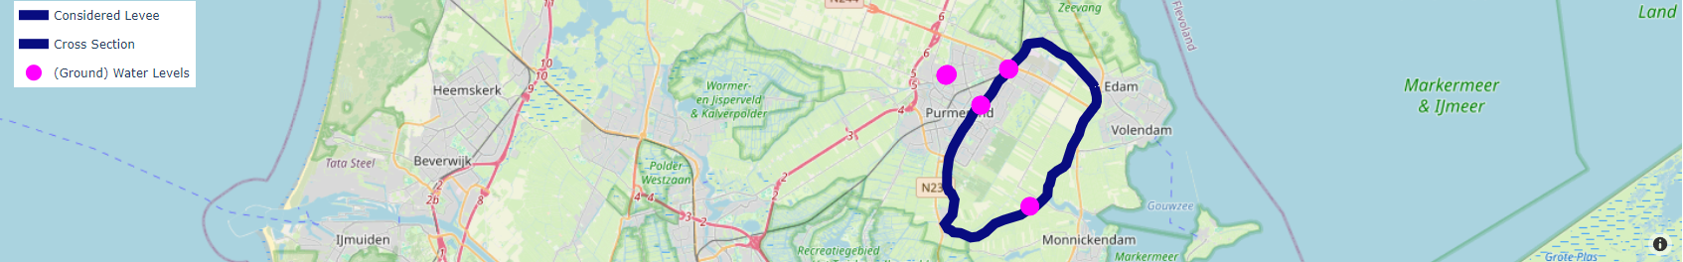
Python interface – Dike Monitoring Purmer
Bewezen sterkte D-Stability live updates
Prototype voor HHNK
  Anton van der Meer

Slide 10
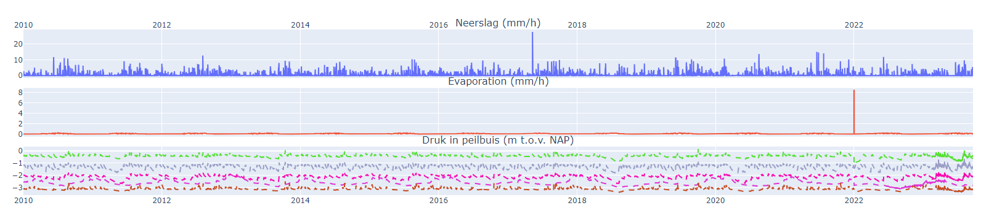
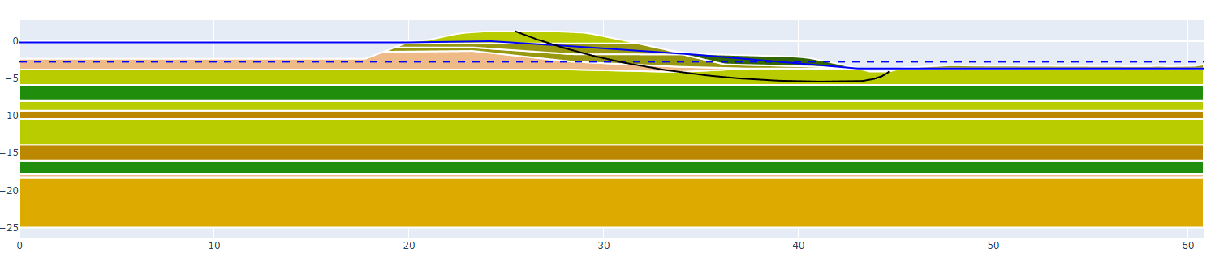
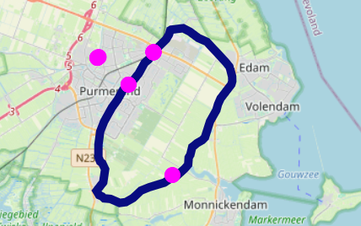
Dike Monitoring Purmer
Neerslag / Verdamping / Peilbuis
Overleefde events
csv
csv
geolib
Dijkprofiel
Stabiliteit
tkx
Betrouwbaar-heid
Overzicht
geolib
csv
dsx
ptk/pl
d-stability

Slide 11
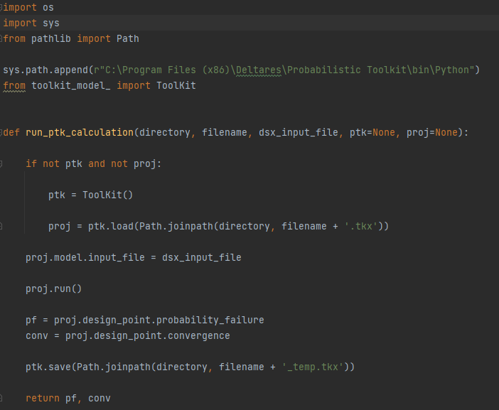
Python - betrouwbaarheidsberekening
Laad tkx file in
Start van scratch
Voer model in (python callback)
Modificeer dsx input file
Definieer z-functie
Voer berekening uit
Modificeer stoch. variabelen
Sla op als tkx temp file
Stel rekenopties in
Retourneer faalkans
Alfa-waarden van design point
Gevoeligheids-analyse

Slide 12
Probabilistische bibliotheek - ontwikkeling
Samenvoegen
Aangesloten op:
(PTK, Hydra-Ring,
Embankment suite)
Python interface
(met voorbeelden)
Community
(feature branches)
Doorontwikkeling
Wij stellen jullie bijdragen / suggesties / samenwerking op prijs ☺

Slide 13

Discussie en feedback
Release 2e helft 2024:
  In Github – stable version
  In Probabilistic Toolkit
  Cursus (intern)
Bijdrage:
  Gebruik in projecten
  Meebeslissen over nieuwe ontwikkelingen
  Ontwikkelen / testen
Contact:
  Rob.Brinkman@deltares.nl en Edwin.Spee@deltares.nl

Slide 14
Contact
www.deltares.nl
@deltares
linkedin.com/company/deltares
info@deltares.nl
@deltares
facebook.com/deltaresNL
facebook.com/deltaresNL
linkedin.com/company/deltares
@deltares
@deltaresNL

